Slide 1


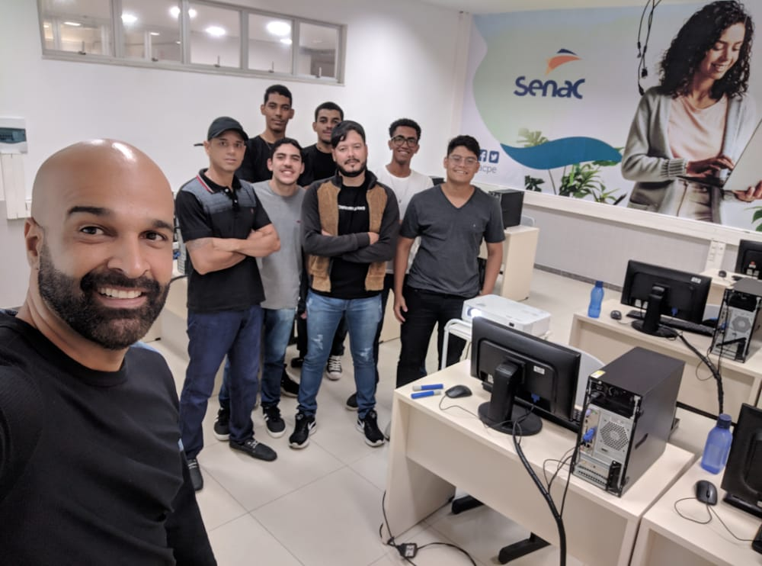
Programador de Sistemas
PROJETO INTEGRADOR

Slide 2

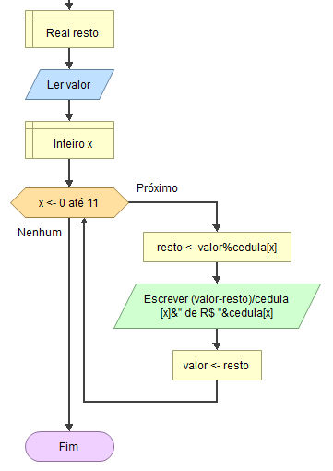
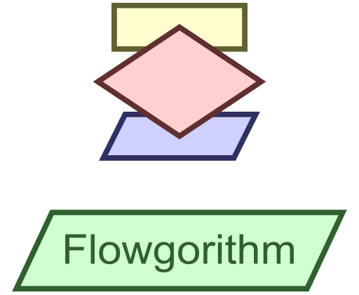
Programador de Sistemas
PROJETO INTEGRADOR

Slide 3
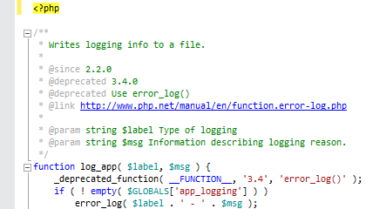




Programador de Sistemas
PROJETO INTEGRADOR

Slide 4


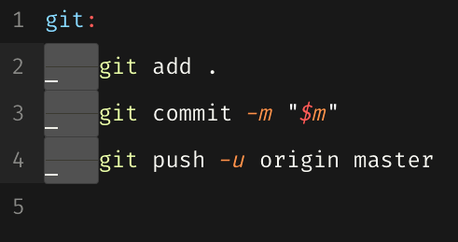


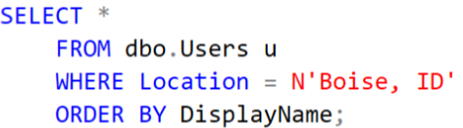

Programador de Sistemas
PROJETO INTEGRADOR

Slide 5

Programador de Sistemas
O problema ....
PROJETO INTEGRADOR

Slide 6

Programador de Sistemas
A solução ...
PROJETO INTEGRADOR

